Slide 1



Ubnd quận long biên
Trường mn chim én
Lĩnh vực phát triển ngôn ngữ
Làm quen văn học
Thơ: “ Con đường của bé”
Tác giả thanh thảo

Slide 2

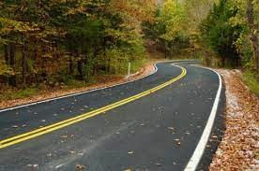
Con gì không mắt không tai
Có đầu, có cuối, ai ai cũng nhờ?

Slide 3


Slide 4


Slide 5
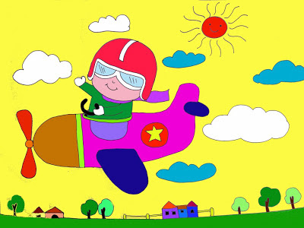
Con đường của bé
Đường của chú phi công
Lẫn trong mây cao tít
Khắp những vùng trời xanh
Những vì sao chi chít

Slide 6

Đường của chú hải quân
Mênh mông trên biển cả
Tới những vùng đảo xa
Và những bờ bến lạ

Slide 7
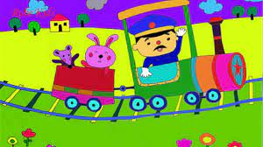
Con đường làm bằng sắt
Là của bác lái tầu
Chạy dài theo đất nước
Đi song hành bên nhau
.

Slide 8
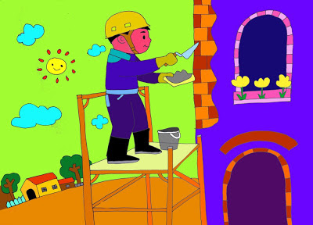
Còn con đường của bố
Đi trên giàn giáo cao
Những khung sắt nối nhau
Dựng nên bao nhà mới

Slide 9
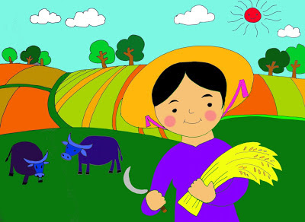
Và con đường của mẹ
Là ở trên cánh đồng
Cỏ ruộng dâu xanh tốt
Thảm lúa vàng ngát hương.

Slide 10
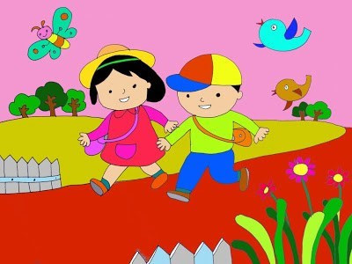
Bà bảo đường của bé
Chỉ đi đến trường thôi
Bé tìm mỗi sớm mai
Con đường trên trang sách

